Slide 1
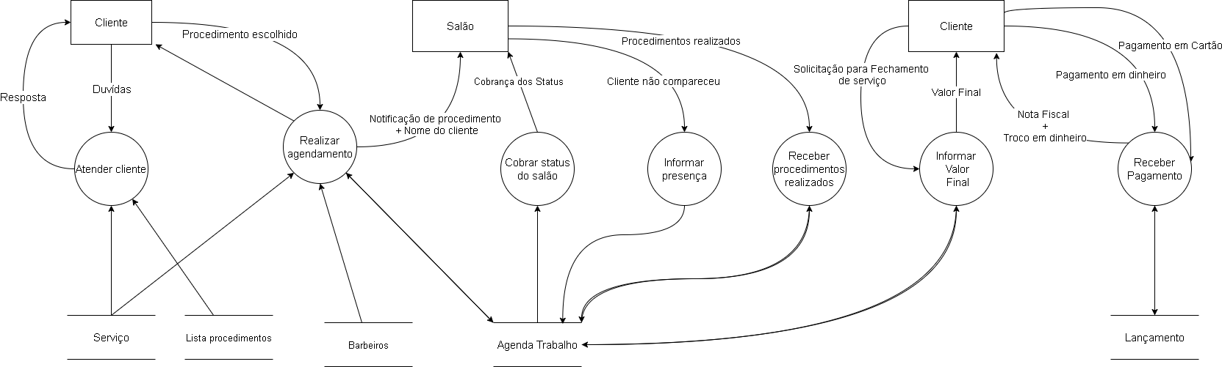
Atender Cliente
Evento: Cliente envia duvidas
Objetivo: Atender as duvidas questionadas pelo cliente
Trabalhadores envolvidos:
Recepcionista
Com base nas duvidas, envia respostas ao cliente.
Se necessário o atendente consulta a relação de serviços,

Slide 2
Realizar Agendamento
Evento: Cliente Seleciona Procedimento
Objetivo: Receber procedimento escolhido e realizar o agendamento
Trabalhadores envolvidos:
Recepcionista
Com base nos procedimentos escolhidos, verifica quais trabalhadores estão disponíveis para atende-lo e seleciona um para cada procedimento.
Faz o encaminhamento do cliente ao salão e notifica o salão dos procedimentos desejados pelo cliente encaminhado.

Slide 3
Cobrar Status do salão
Evento: Cobrança de Status
Objetivo: Cobrar informações que eram pra ser encaminhados á recepção
Trabalhadores envolvidos:
Recepcionista
Recepção emite uma cobrança ao salão, dos procedimentos realizados e da presença do cliente.

Slide 4
Informar Presença
Evento: Cliente não compareceu
Objetivo: Sinalizar o comparecimento do cliente ao salão
Trabalhadores envolvidos:
Recepcionista/Salão
Salão informa a recepção que cliente não compareceu ao procedimento.

Slide 5
Receber Procedimentos Realizados
Evento: Salão informa procedimentos realizados
Objetivo: Receber procedimentos realizados
Trabalhadores envolvidos:
Salão
Recebe informações dos procedimentos realizados durante o agendamento.
Adiciona os procedimentos realizados no agendamento em uma agenda de trabalho

Slide 6
Informar Valor Final
Evento: Enviar valor final
Objetivo: Informar o cliente sobre o valor final do agendamento
Trabalhadores envolvidos:
Recepcionista
Recebe todas as informações passadas durante o agendamento e o procedimento e retorna ao cliente o valor final do agendamento.

Slide 7
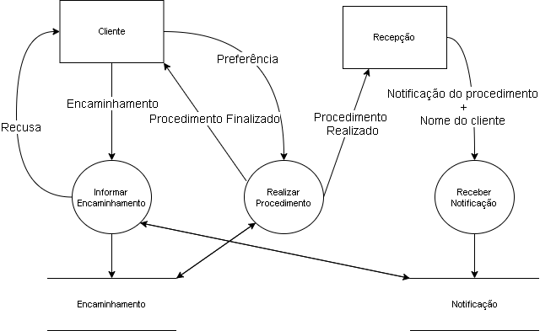
Informar Encaminhamento
Evento: Cliente informa encaminhamento
Objetivo: Encaminhar procedimentos escolhidos
Trabalhadores envolvidos:
Recepcionista/Salão
Com base no encaminhamento enviado pelo cliente, o salão realiza os procedimentos escolhidos pelo cliente.

Slide 8
Realizar Procedimento
Evento: Salão realiza procedimento
Objetivo: Salão realiza procedimentos escolhidos
Trabalhadores envolvidos:
Barbeiros
Com base no encaminhamento enviado pelo cliente, o salão realiza os procedimentos e envia comunicado a recepção sobre o status do procedimento..

Slide 9
Receber Notificação
Evento: Notificar procedimento + nome do cliente
Objetivo: Receber notificação
Trabalhadores envolvidos:
Barbeiros
Com base no encaminhamento enviado pelo cliente a recepção notifica o salão do procedimento e do nome do cliente.

Slide 10
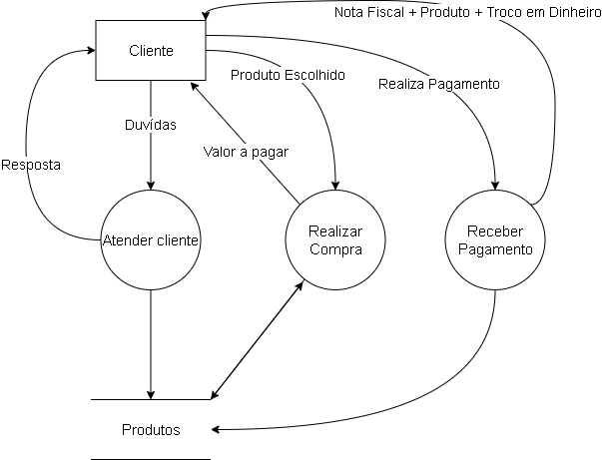
Escolher produto
Evento: Cliente envia duvidas
Objetivo: Atender Duvidas do Cliente
Trabalhadores envolvidos:
Recepcionista
Com base nas duvidas, envia respostas ao cliente.
Se necessário o atendente consulta a relação de produtos

Slide 11
Realizar Compra
Evento: Informar o produto escolhido e o valor a pagar
Objetivo: Realizar Compra
Trabalhadores envolvidos:
Recepcionista
Com base nos produtos disponíveis a recepção informa o valor do produto e a sua disponibilidade. .

Slide 12
Receber Pagamento
Evento: Recepção recebe Pagamento
Objetivo: Recepção Recebe Pagamento
Trabalhadores envolvidos:
Recepcionista
Após informar o valor a pagar o cliente realiza o pagamento do produto a recepção.

Slide 13
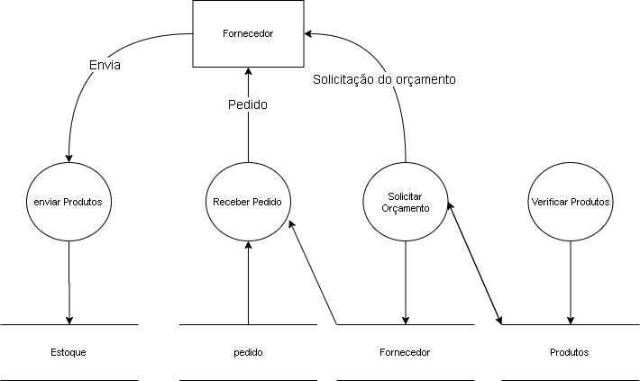
Verificar Estoque
Evento: Recepção verifica estoque
Objetivo: Verificar estoque para realizar pedido se houver necessidade.
Trabalhadores envolvidos:
Recepcionista
Com base da verificação dos produtos a recepção solicita um orçamento ao fornecedor..

Slide 14
Receber Pedido
Evento: Recepção realiza pedido
Objetivo: Enviar pedido ao Fornecedor
Trabalhadores envolvidos:
Recepcionista
Com base no orçamento enviado, a recepção emite um pedido ai fornecedor.

Slide 15
Enviar Produtos
Evento: Recepção realiza pagamento
Objetivo: Realizar pagamento do pedido
Trabalhadores envolvidos:
Recepcionista/fornecedor
Com base na validação do pedido, fornecedor envia produtos ao estabelecimento onde será enviado ao estoque.

Slide 16
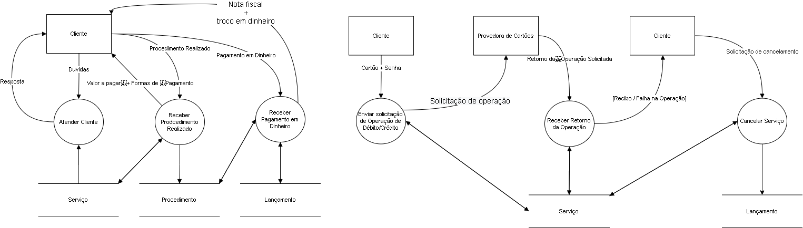
Atender Cliente
Evento: Cliente envia duvidas
Objetivo: Atender as duvidas questionadas pelo cliente
Trabalhadores envolvidos:
Recepcionista
Com base nas duvidas, envia respostas ao cliente.
Se necessário o atendente consulta a relação de serviços.

Slide 17
Receber Procedimento Realizado
Evento: Cliente envia procedimento
Objetivo: Receber procedimento feito pelo cliente
Trabalhadores envolvidos:
Recepcionista
Com base no procedimento realizado, recepção retorna o valor a pagar e as formas de pagamento.

Slide 18
Receber Pagamento em Dinheiro
Evento: Cliente solicita pagamento em dinheiro
Objetivo: Receber pedido feito pelo cliente
Trabalhadores envolvidos:
Recepcionista
Com base no retorno da recepção cliente escolhe a forma de pagamento em dinheiro e realiza o pagamento do serviço.

Slide 19
Enviar Solicitação de Operação de Débito/Crédito
Evento: Cliente solicita operação com o Cartão
Objetivo: Realizar pagamento do serviço via cartão
Trabalhadores envolvidos:
Recepcionista/ Provedora de cartão
Com base no retorno da recepção cliente escolhe a forma de pagamento em cartão e realiza o pagamento do serviço.

Slide 20
Receber Retorno da Operação
Evento: Cliente solicita operação com o Cartão
Objetivo: Realizar pagamento do serviço via cartão
Trabalhadores envolvidos:
Provedora de cartão
Provedora de Cartões recebe a solicitação de operação.
Provedora de Cartões verifica os serviços requisitados e retorna ao cliente se houve êxito no pagamento ou falha na operação

Slide 21
Cancelar Serviço
Evento: Cliente solicita operação com o Cartão
Objetivo: Realizar pagamento do serviço via cartão
Trabalhadores envolvidos:
Provedora de cartão/ Recepção
Provedora de Cartões recebe a solicitação de operação.
Provedora de Cartões verifica os serviços requisitados e retorna ao cliente se houve êxito no pagamento ou falha na operação.
Caso houver falha na operação o serviço é cancelado.

